Slide 1
Les boucles

Slide 2
Définition
C'est une technique permettant de répéter les mêmes instructions plusieurs fois. Cela nous sera bien utile par la suite, notamment pour le premier TP qui vous attend après ce chapitre.

Slide 3
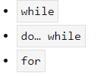
Les types de boucle en C
Nous allons voir trois types de boucles courantes en C :

Slide 4
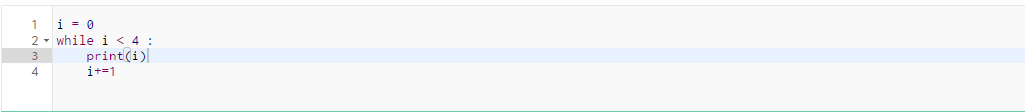
La boucle While
« While » permet de boucler tant qu'une condition est vérifiée. L'avantage e while est donc qu'il ne faut pas connaitre à l'avance le nombre de fois où on devra répéter notre boucle. Par exemple, observez le résultat pour le code suivant :

